Slide 1
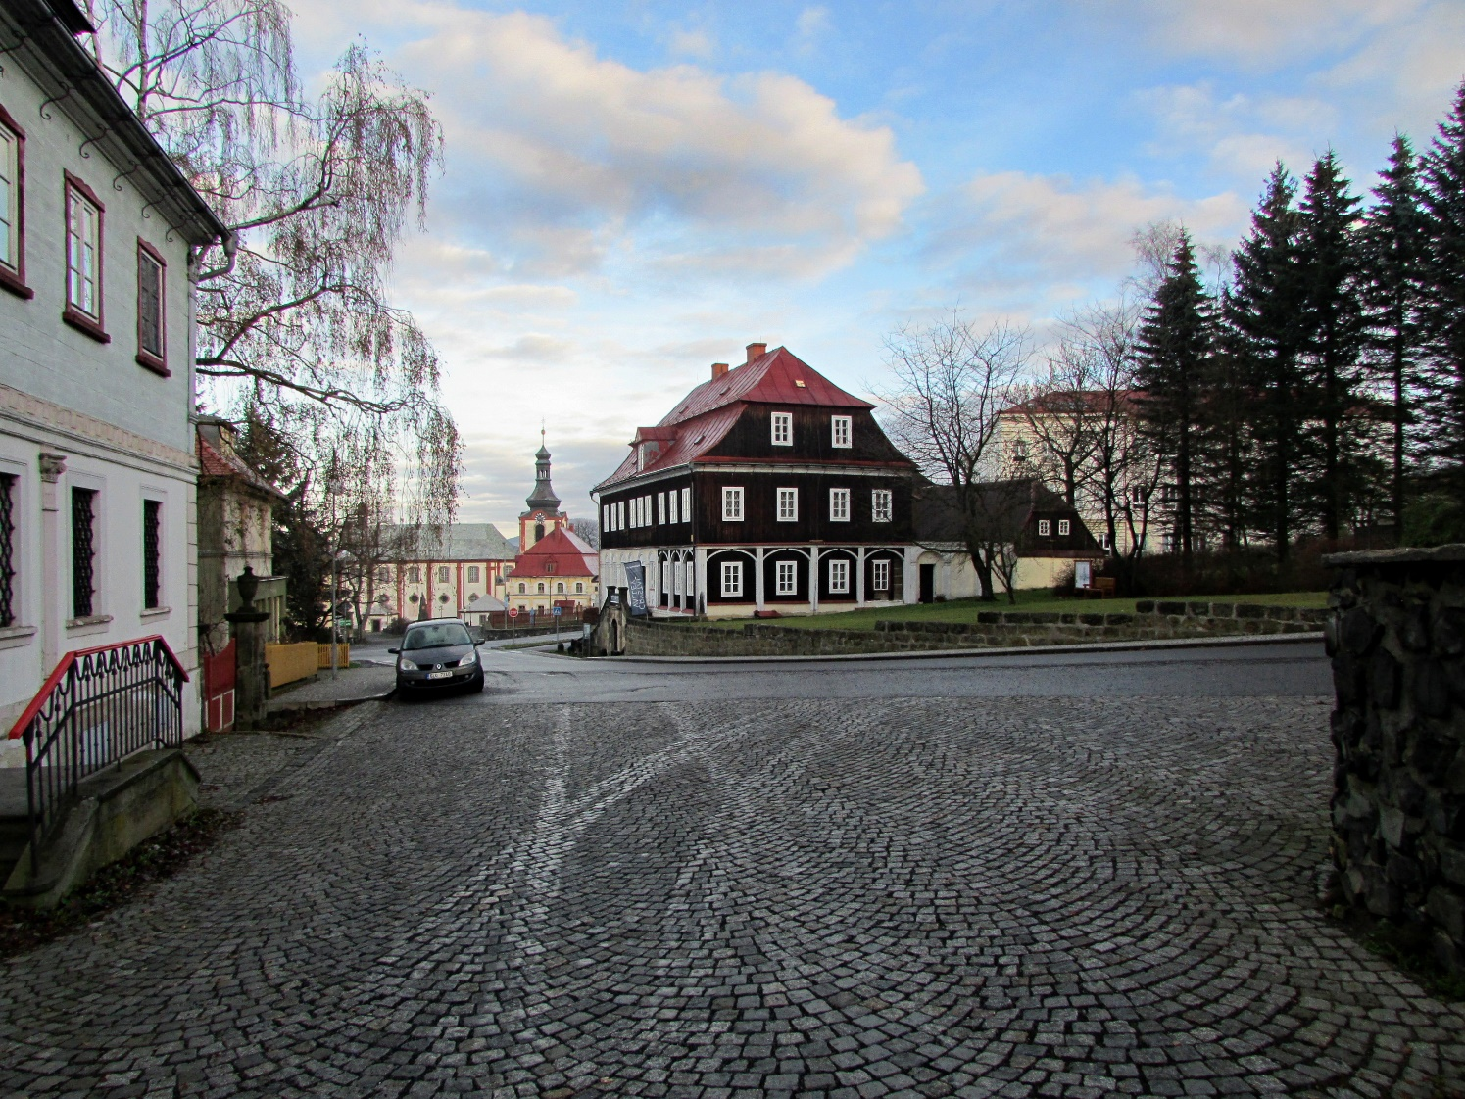
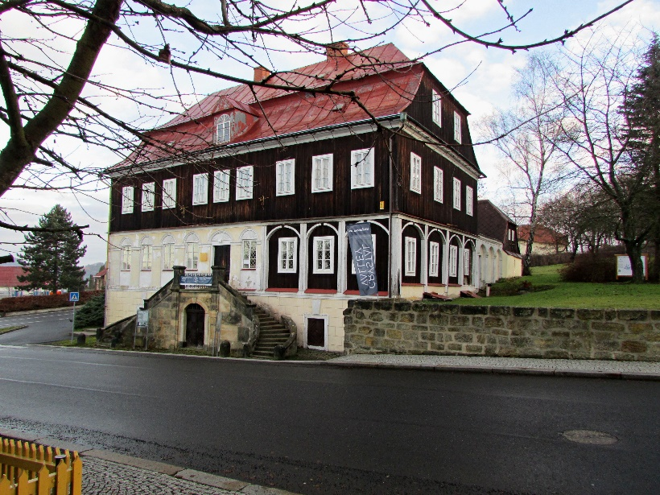
Sklářské muzeum
Kamenický Šenov

Slide 2
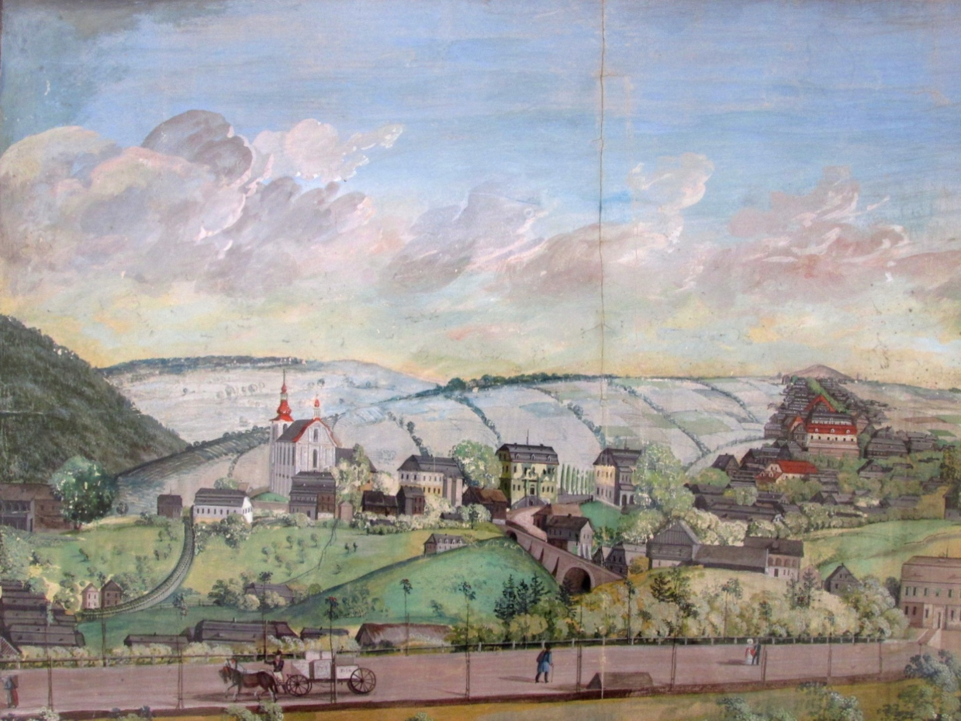
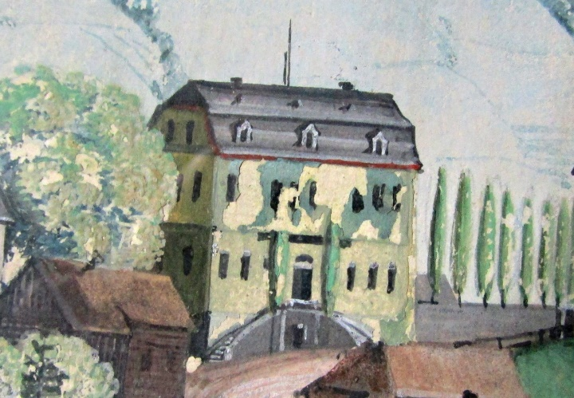
Dům čp. 69, dnešní muzeum, byl postaven na přelomu šedesátých a sedmdesátých let
18. století.
Kolorovaná kresba z roku 1835
zobrazuje střed Kamenického Šenova
s kostelem a okolními domy.
Uprostřed čp. 69 s kamenným
schodištěm.
UPM Praha, Jílkova sbírka, inv. č.

Slide 3
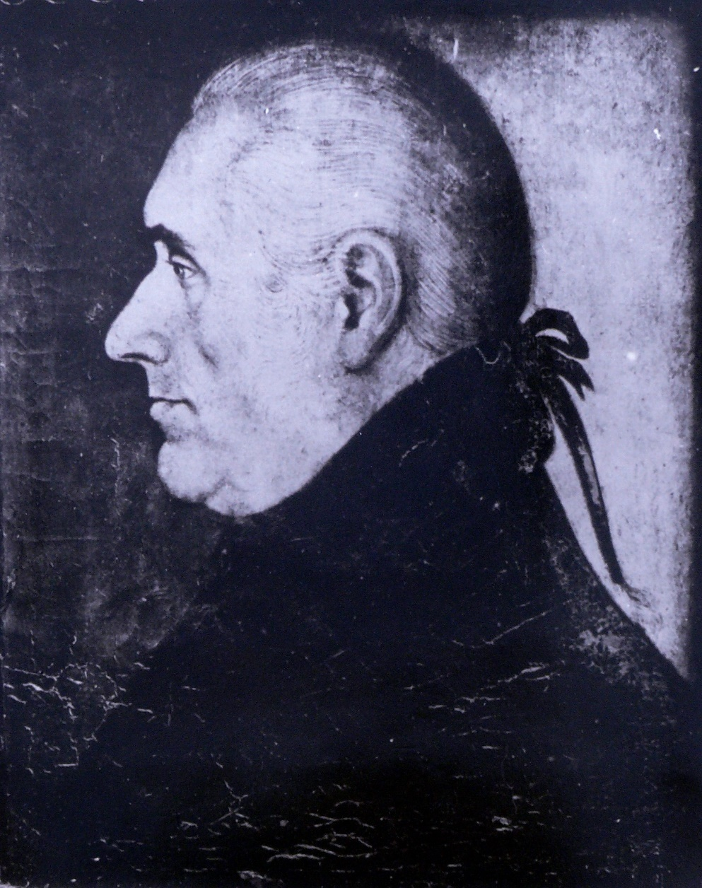
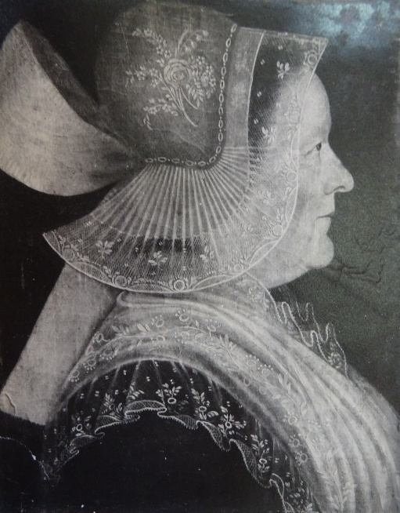
Franz Vogl * 1738 + 1815
první majitel domu, obchodník se sklem
Do Kamenického Šenova přišel v roce 1767 z Mistrovic.
V tomto roce zakoupil pozemek pro výstavbu
obytného domu – čp. 69.
Archiv NTM Praha
Maria Anna Vogl
* 1758 + 1820
čtvrtá manželka
Franze Vogla
SOkA Česká Lípa

Slide 4
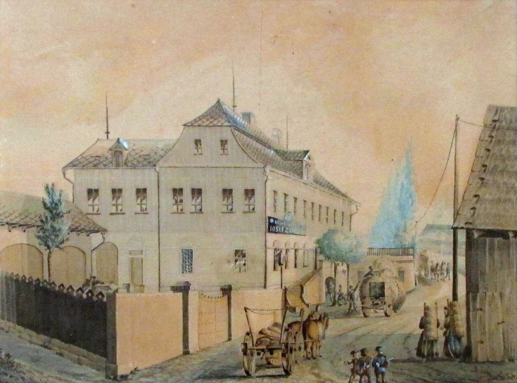
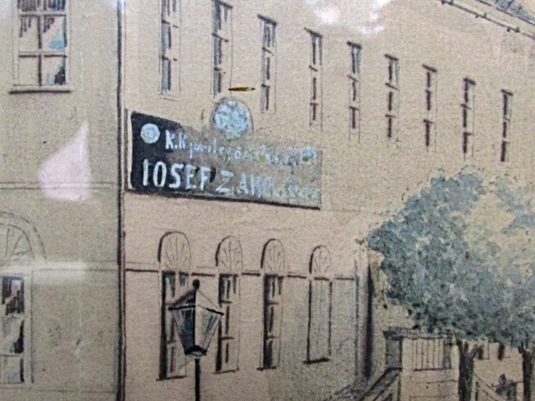
Od roku 1850 byl dům v majetku
dalších sklářských výrobců a obchodníků – příslušníků rodiny Zahn.
Kolorovaná kresba, dům čp. 69
s vývěsním štítem upozorňujícím
na sídlo společnosti Josef Zahn.
UPM Praha, Jílkova sbírka

Slide 5
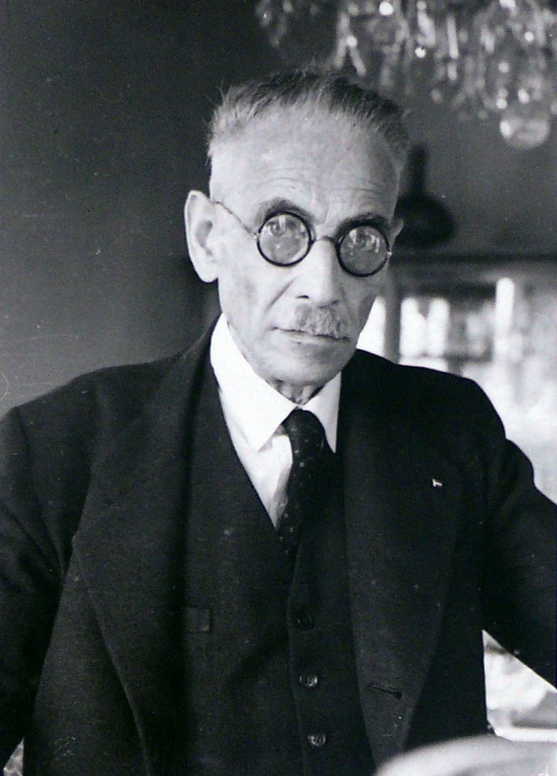
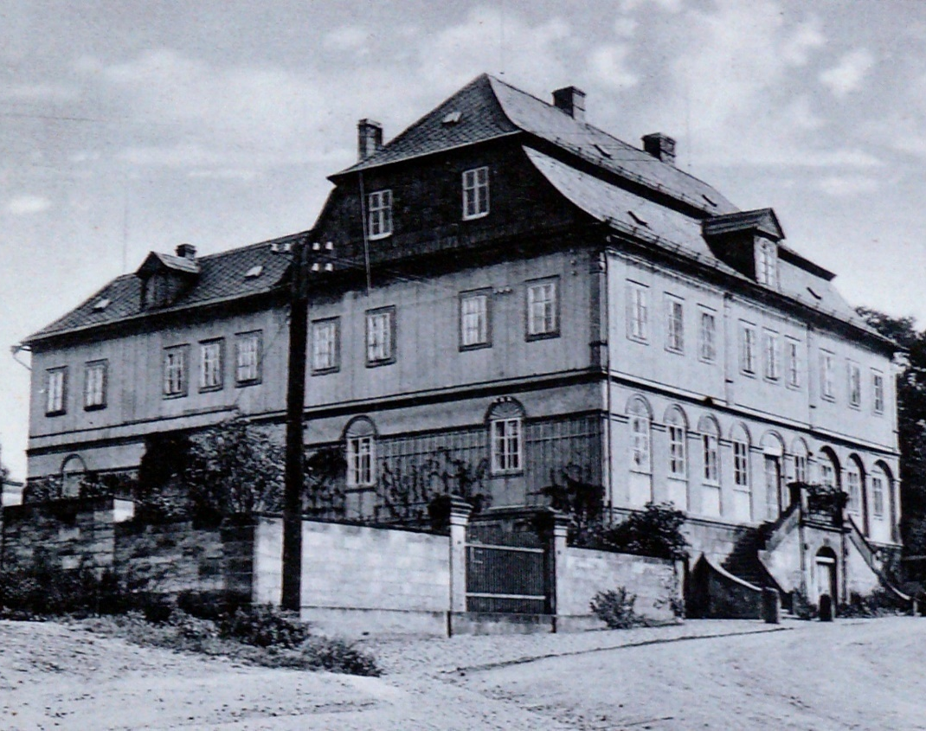
Roku 1918 koupil dům Stefan Rath,
majitel vídeňské firmy J. & L. Lobmeyr.
Vznikla zde pobočka firmy s ryteckými a brusičskými dílnami.
Archiv NTM Praha

Slide 6
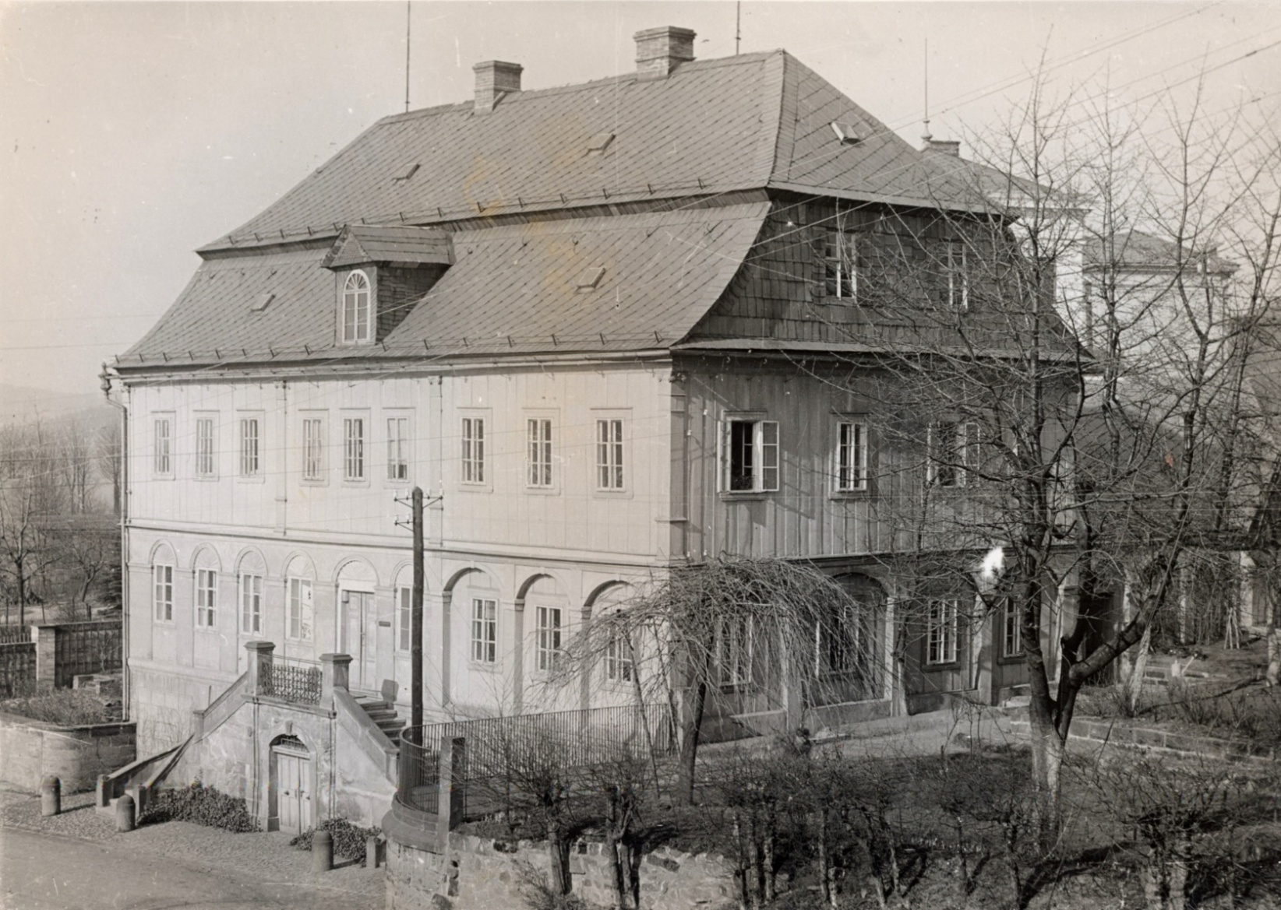
Archivní fotografie domu čp. 69.
Ppravděpodobně kolem roku 1930.

Slide 7
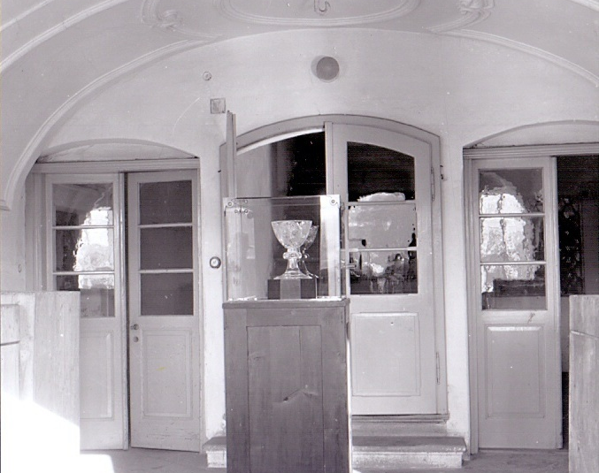
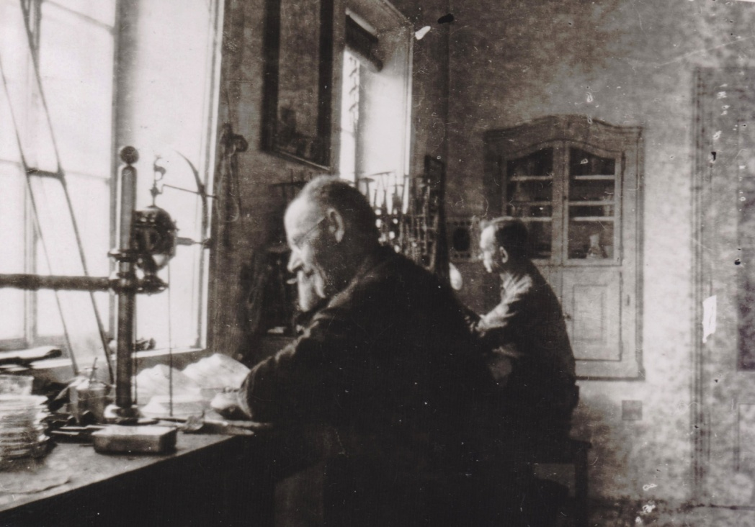
Interiéry, vstupní hala a přízemí – rytecké dílny
pravděpodobně 40. léta 20. století

Slide 8
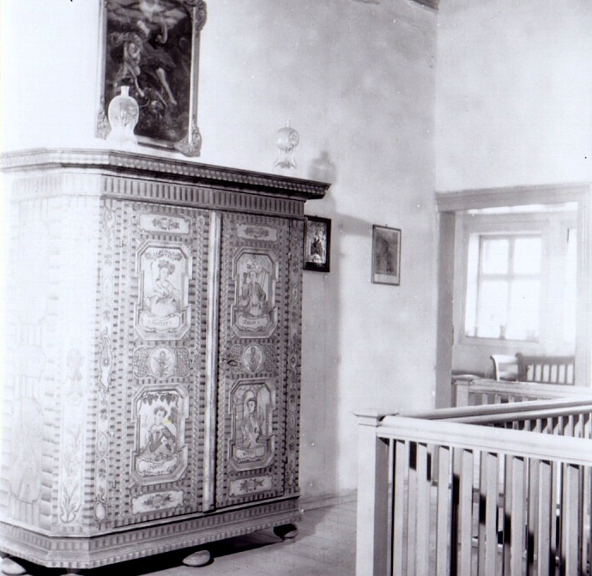
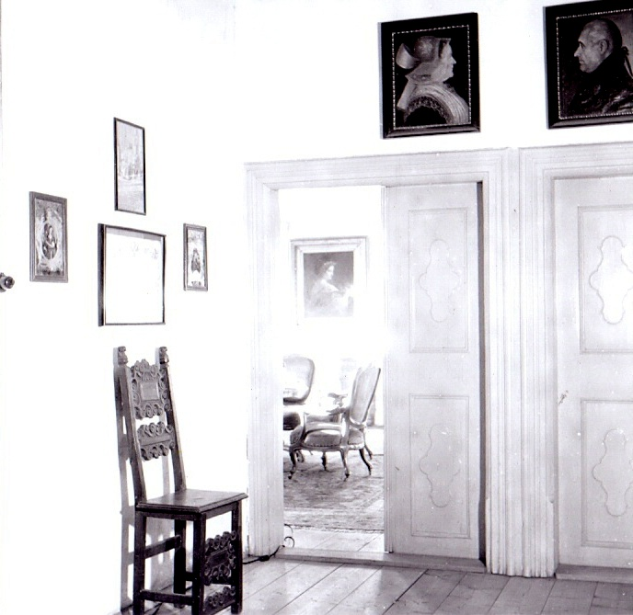
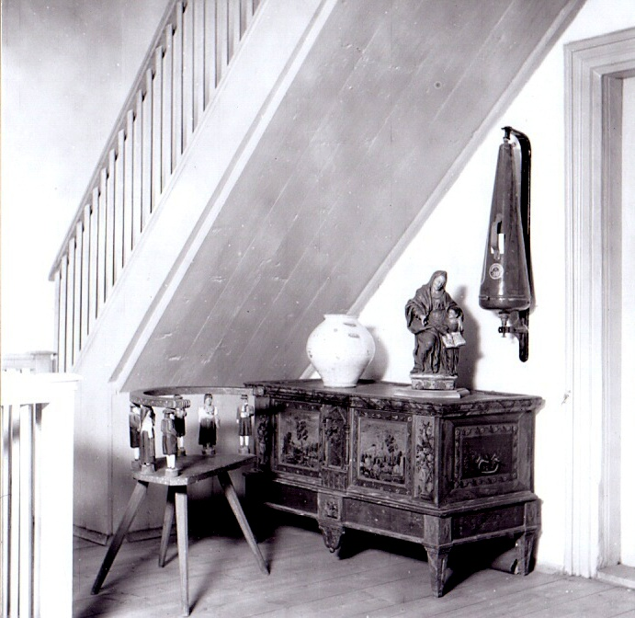
Interiéry, 1. patro, pravděpodobně 40. léta 20. století

Slide 9
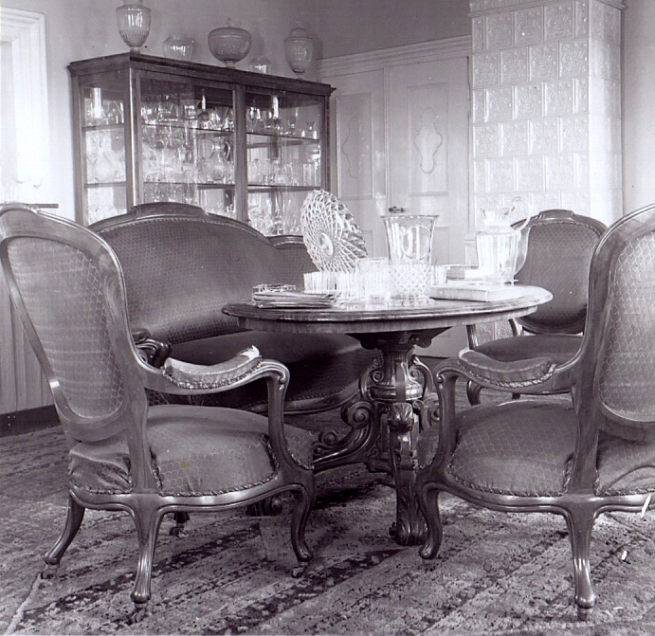
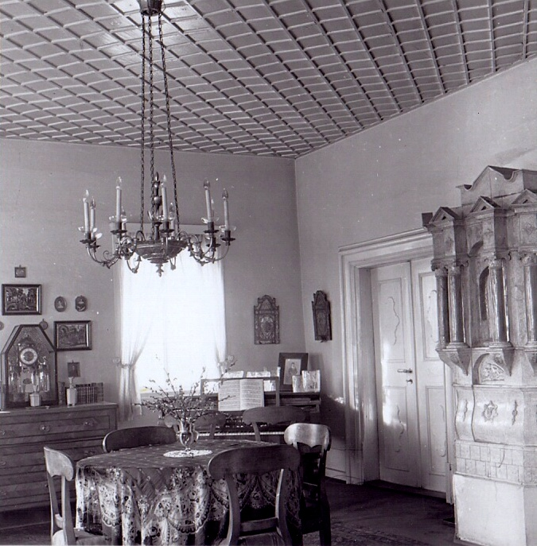
Interiéry, 1. patro, pravděpodobně 40. léta 20. století

Slide 10
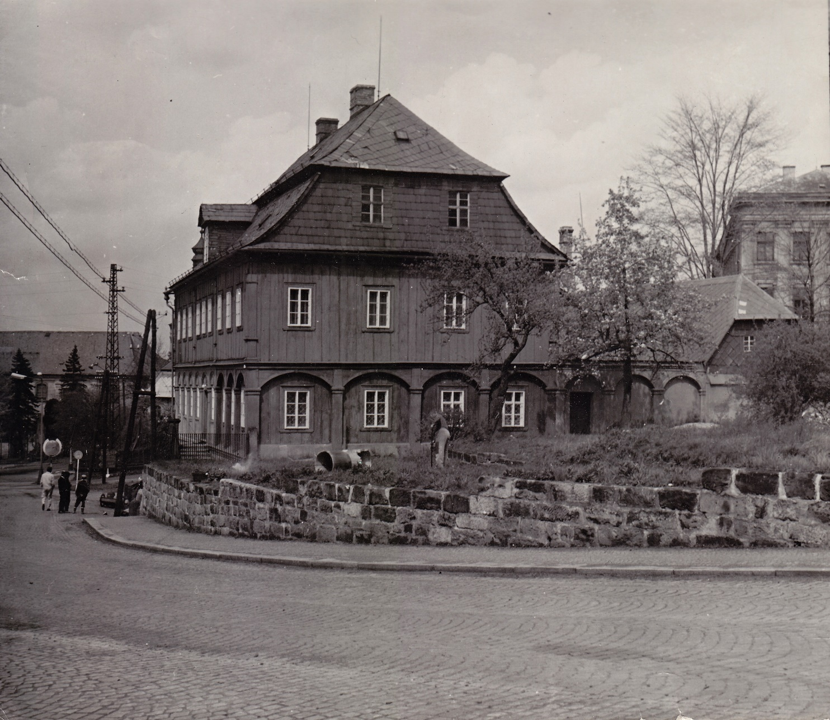
V roce 1948 byla firma Lobmeyr znárodněna.
Zestátněné dílny se roku 1961 přestěhovaly do Nového Boru.
V roce 1965 byla budova vybrána za sídlo muzea a převedena pod Městský národní výbor Kamenický Šenov.

Slide 11
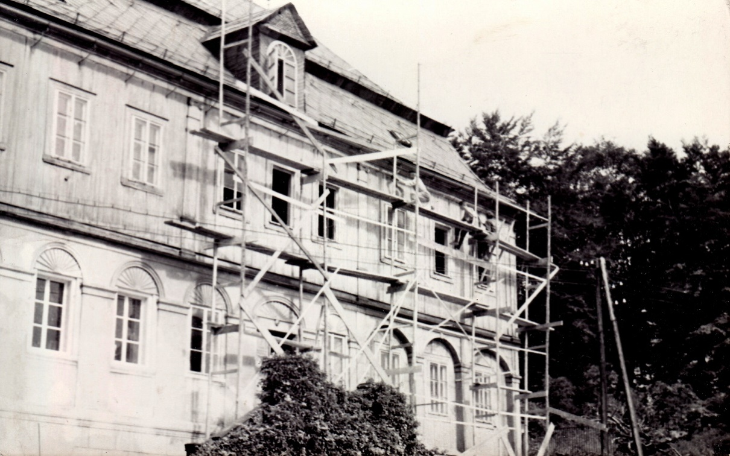
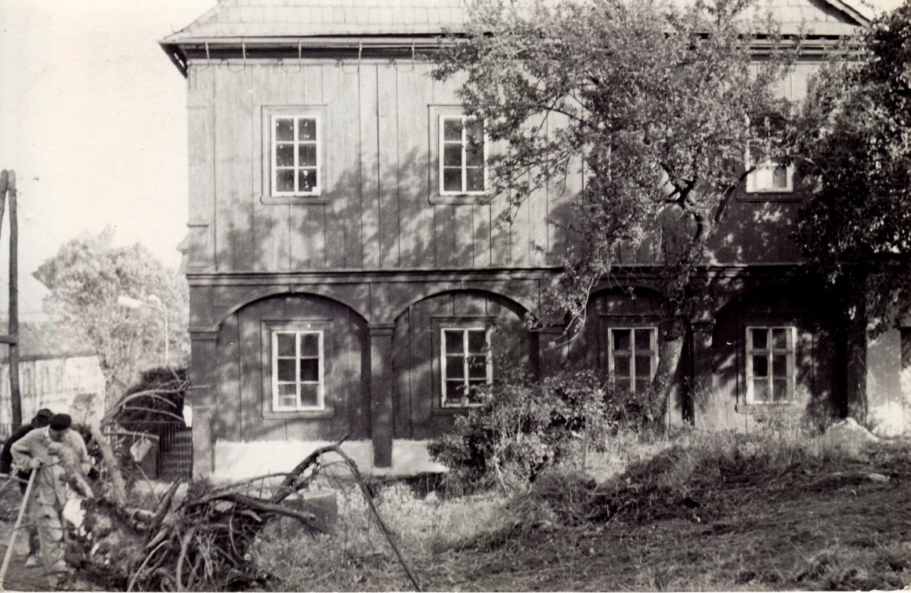
Dobové fotografie rekonstrukce budovy v letech 1966 – 1968
Na adaptaci domu pro účely muzea se podílelo také Muzeum skla a bižuterie v Jablonci nad Nisou, jehož pobočkou se Sklářské muzeum v Kamenickém Šenově roku 1966 stalo.

Slide 12
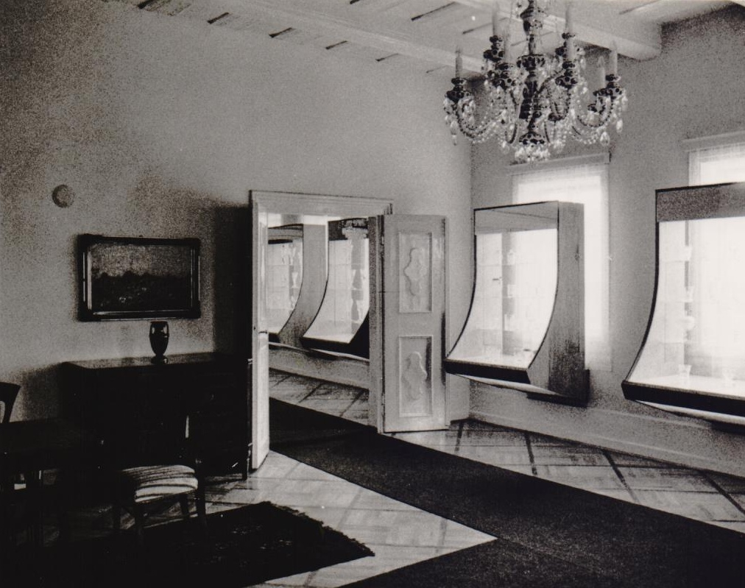
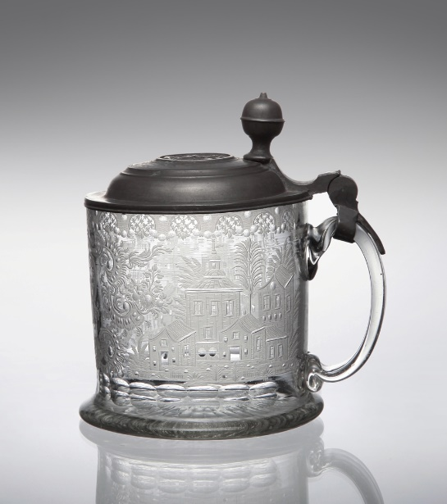
Od svého počátku je muzeum
zaměřeno na ryté a broušené sklo,
jehož vývoj je prezentován ve stálé expozici muzea v 1. patře budovy.
Holba s cínovým víkem, broušená a rytá, kolem 1770
SM K. Šenov, inv. č. KS 579

Slide 13
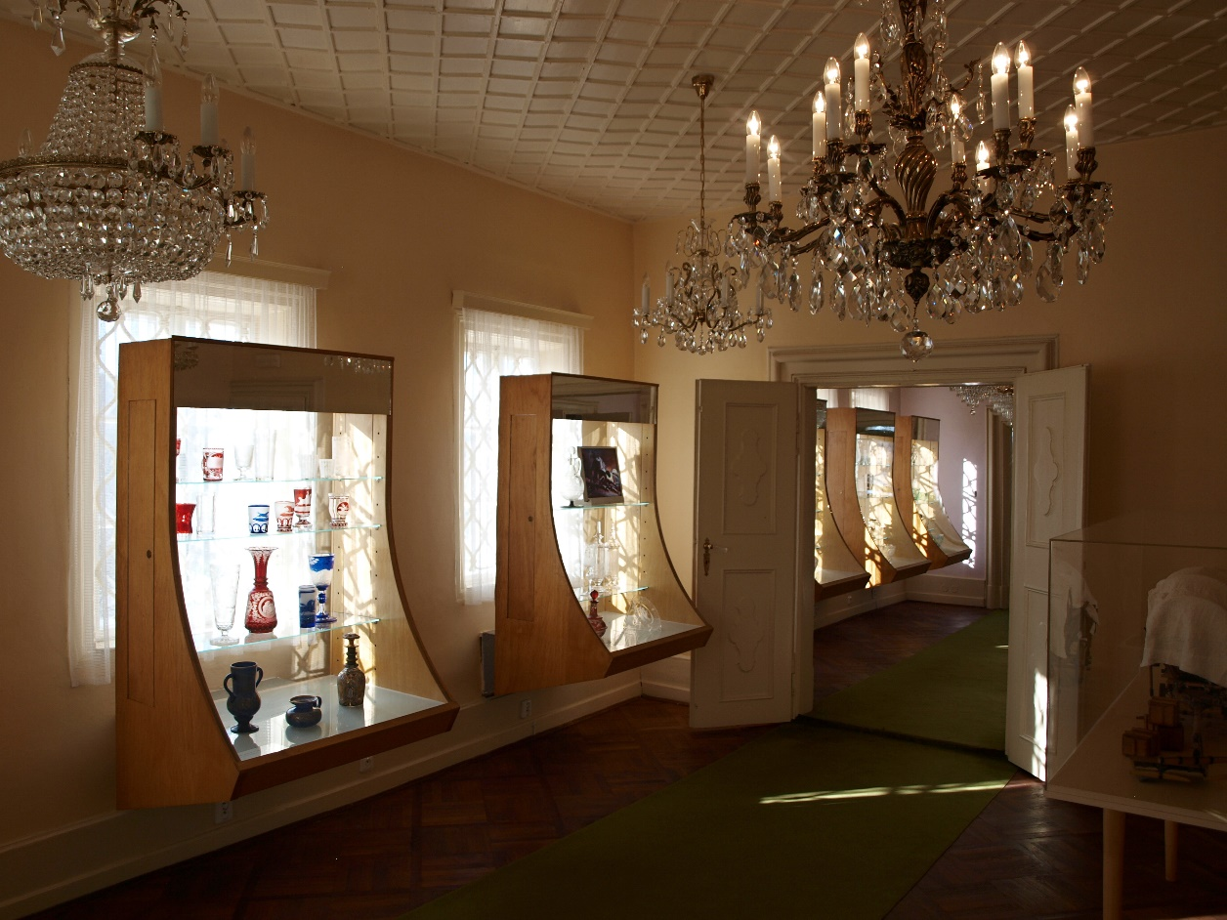
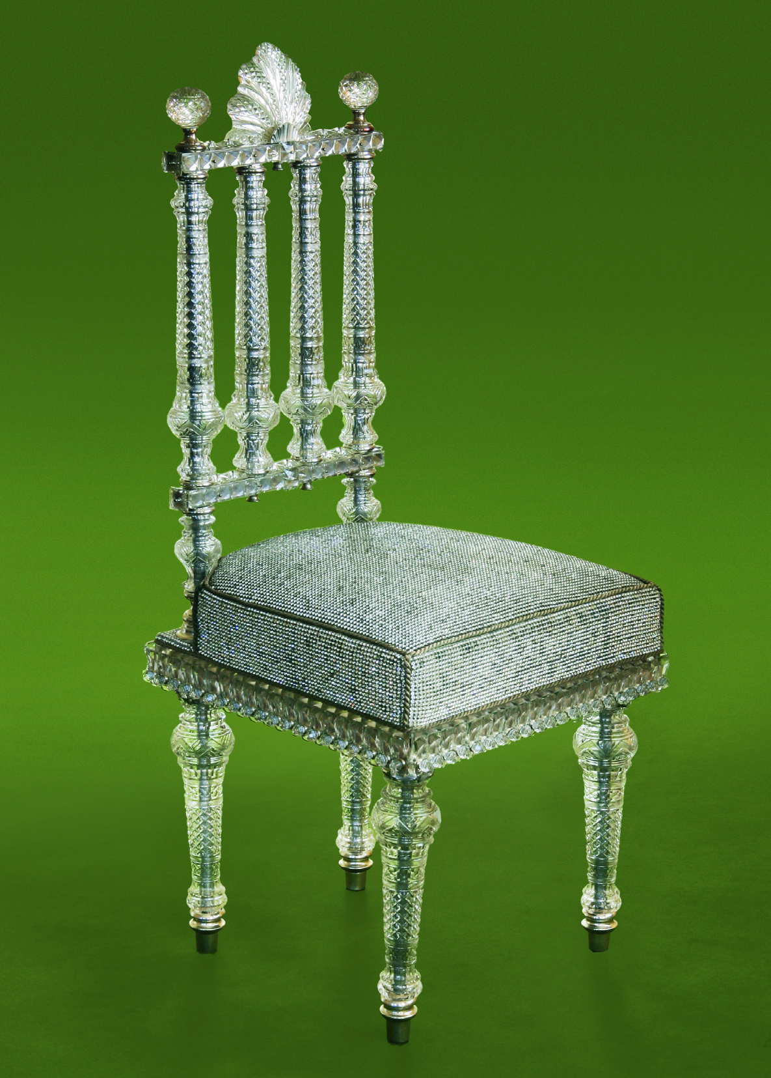

Slide 14
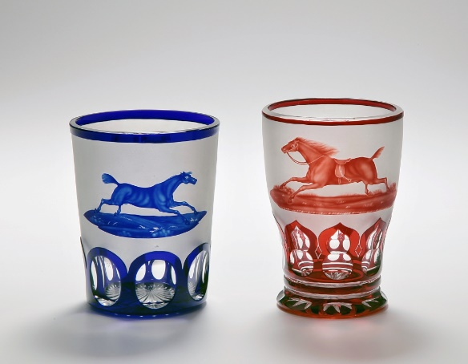
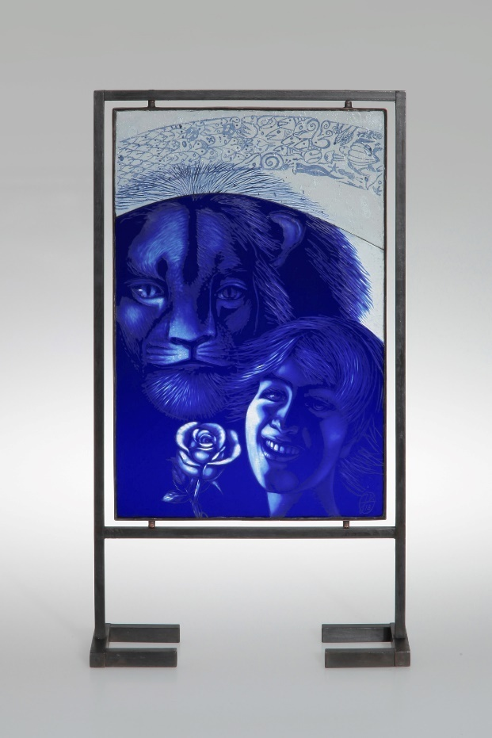
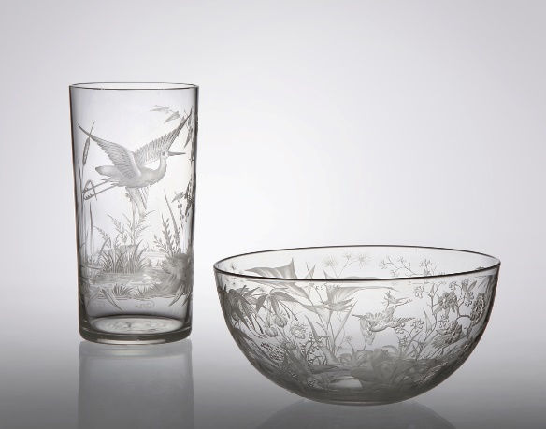

Slide 15
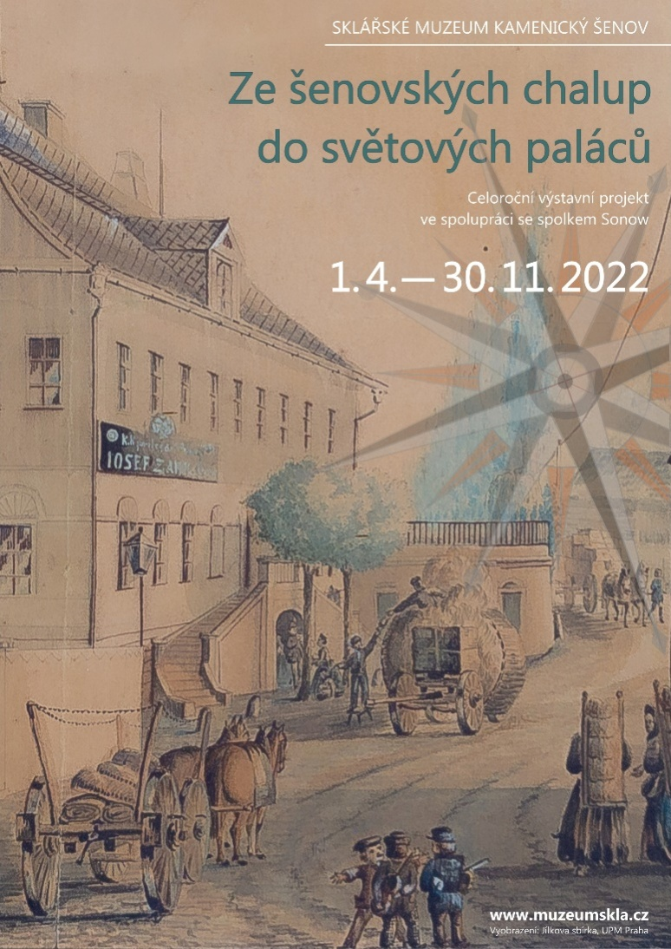
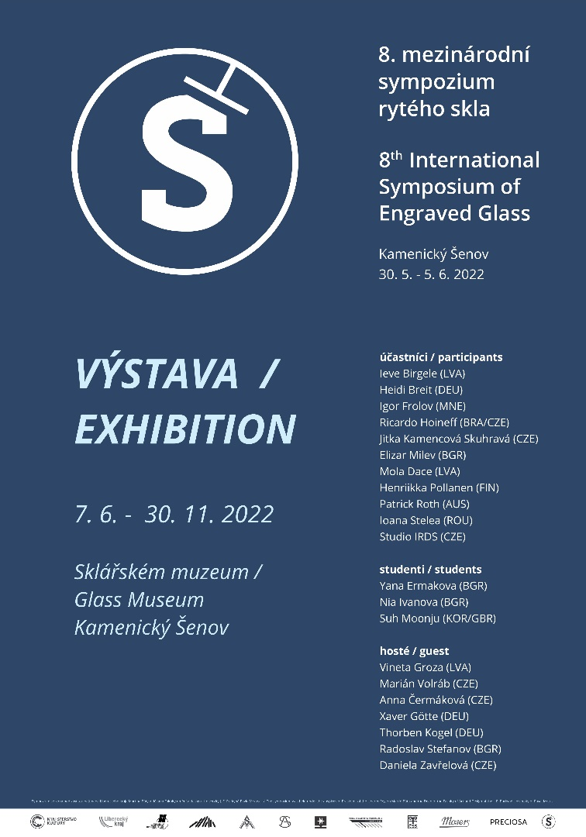
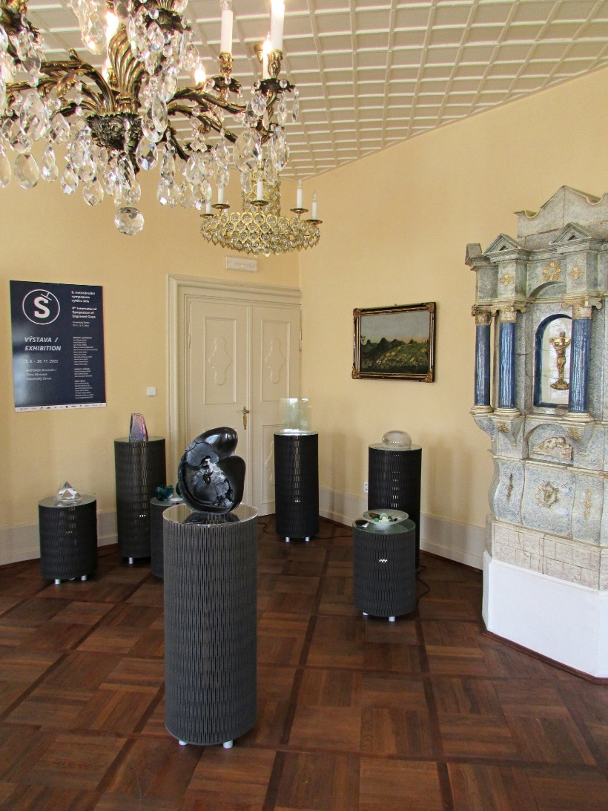
Muzeum svým návštěvníkům nabízí prohlídku stálé expozice i krátkodobých výstav historických exponátů a současného sklářského umění.

Slide 16

